Slide 1

ANGULAR

Slide 2


ANGULAR
—— 挣脱舒适区的枷锁
Trotyl Yu

Slide 3


个人简介
姓名：余泽江
网名：
公司：ThoughtWorks
职位：PPT 动画工程师
Trotyl

Slide 4

写在前面
名称：
AngularJS
Angular
版本：
1.0~1.6
2.0~5.1
发布时间：
2009
2016
Logo:

Slide 5




所谓的 Angular 开发流程

Slide 6



案例分析
1
2
3
最小应用
独立构建
动态视图

Slide 7
1
最小应用
最小应用
2
3
独立构建
动态视图

Slide 8

在线示例
https://trotyl.github.io/ng-slim-demo/

Slide 9
在线示例
比 jQuery 要小 1.4KB

Slide 10
AOT 编译
模版与编译结果对比

Slide 11
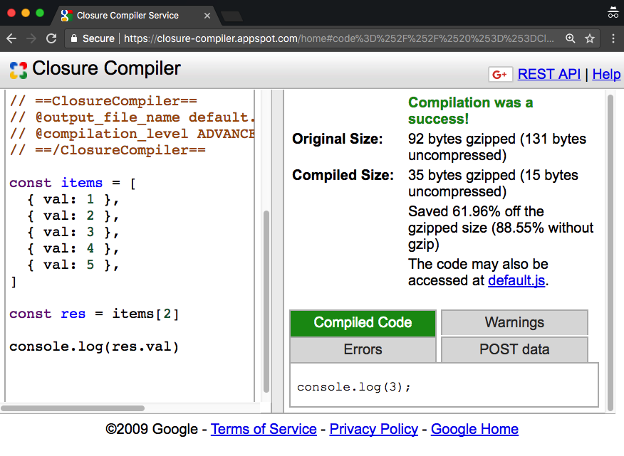
Closure Compiler
Advanced 模式编译结果示例

Slide 12
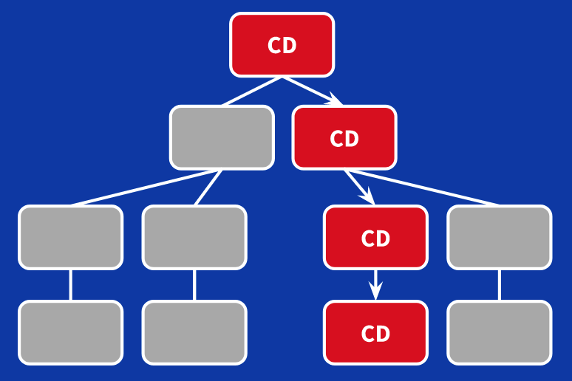
去除 Zone.js
Angular 中的变化检测流

Slide 13
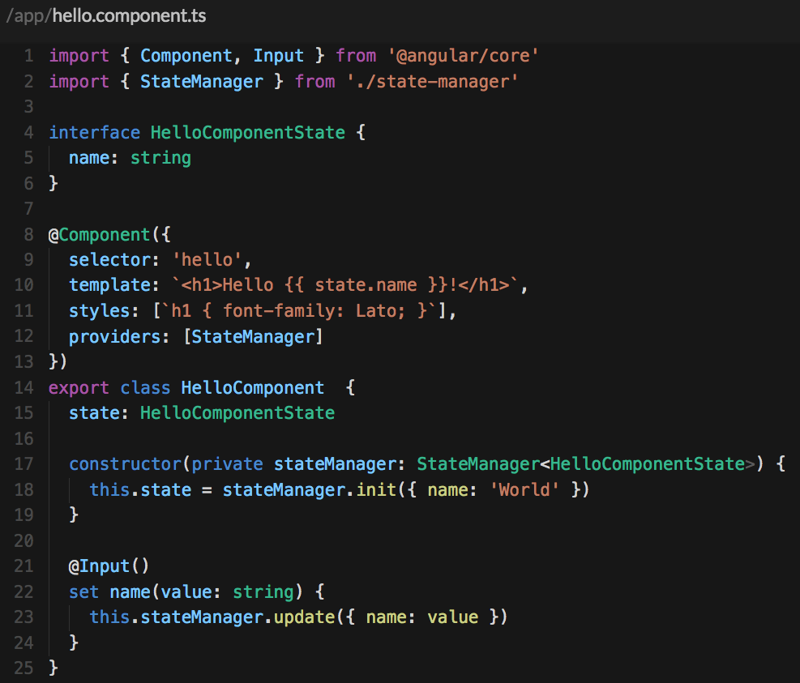

去除 Zone.js
简单的响应式状态

Slide 14
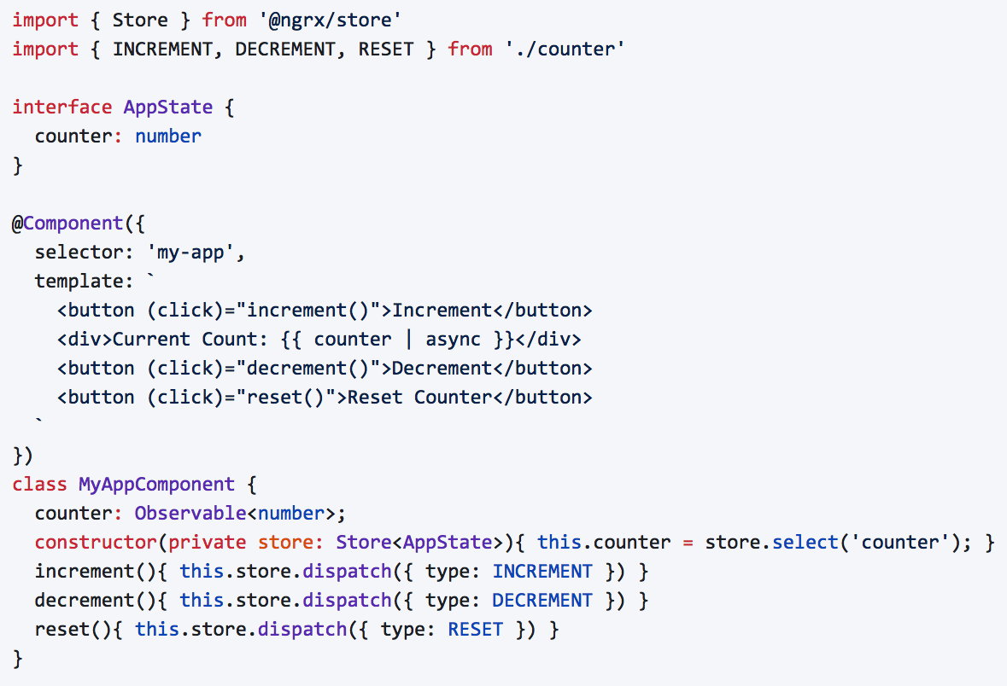
去除 Zone.js
ngrx 的状态管理

Slide 15
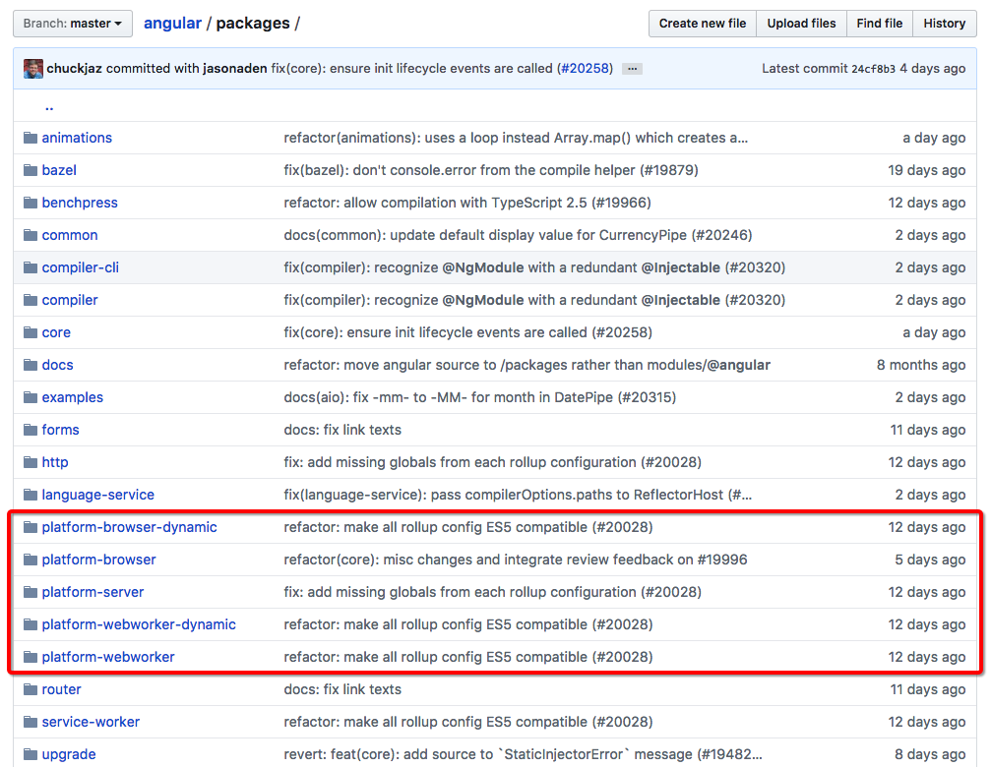
自定义平台
Angular 自带的平台支持

Slide 16
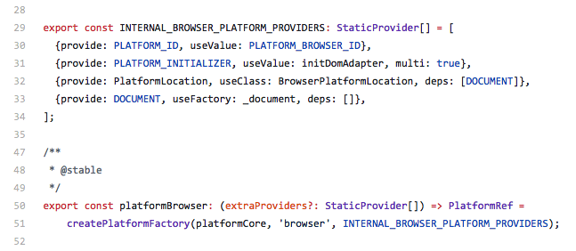
自定义平台
PlatformFactory 的建立过程

Slide 17
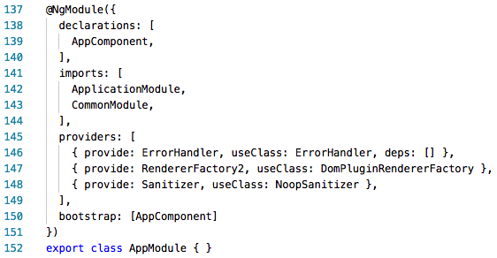
自定义平台
不使用 BrowserModule 的根模块

Slide 18
1
独立构建
最小应用
2
3
独立构建
动态视图

Slide 19


在线示例
https://trotyl.github.io/ng-component-loader-demo/
https://trotyl.github.io/ng-standalone-components-demo/

Slide 20
基本原理
rollup.config.js 配置内容

Slide 21
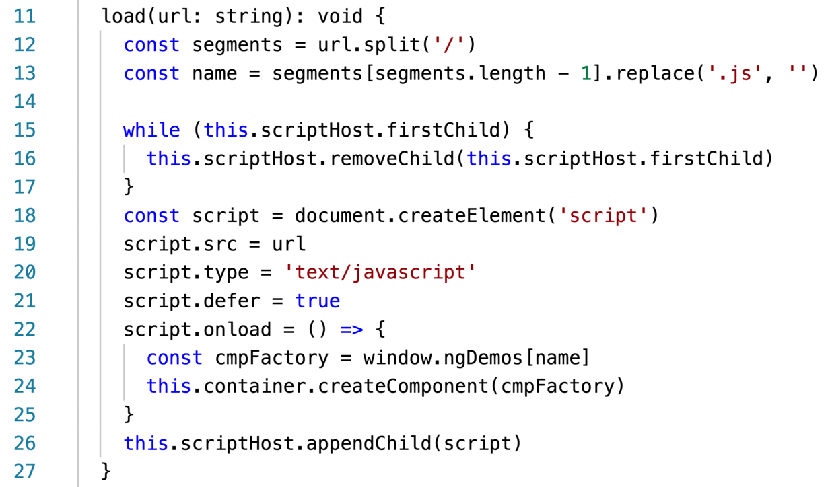
API 调用
基于 <script> tag 的代码加载器

Slide 22
2
动态视图
独立构建
3
动态视图

Slide 23

在线示例
https://stackblitz.com/edit/angular-3p6ppu

Slide 24
Web Components
Custom Elements
Shadow DOM
TemplateTag
HTML Import

Slide 25
@angular/elements
Angular Component
Web Component
Input Property
Output Property
View
Content Projection
Observed Attribute
Accessor Property
Custom Event
Shadow DOM
Slot

Slide 26
@angular/elements
Custom Element 注册过程

Slide 27
3
动态视图

Slide 28


1
2
3
最小应用
独立构建
动态视图

Slide 29
THANK YOU
For questions or suggestions
Please contact: zjyu@thoughtworks.com

